Slide 1


Kaggle Santander Bank Customer Satisfaction
02

Slide 2
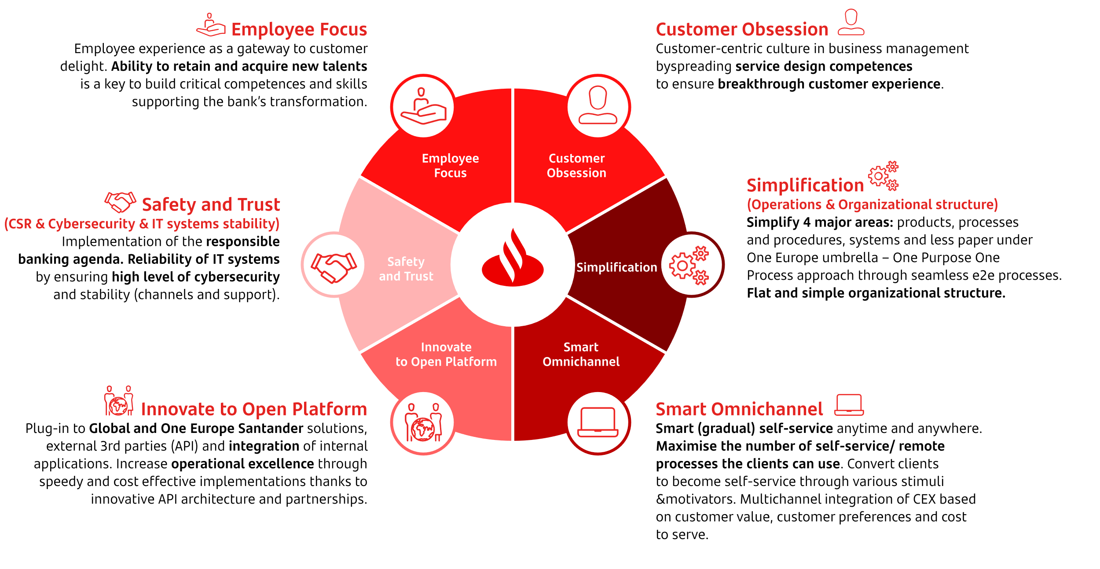
02-1 프로젝트 배경 및 목표
불만족 고객 조기 파악 및 맞춤형 서비스 제공
고객 만족을 전략적 핵심 지표로 설정
NPS 기반 고객 경혐 혁신
충성 고객 확대, 디지털 전환 가속화, 글로벌 다각화
[ 그림 2.1 산탄데르 은행 고객 만족 중심 경영 전략 ]

Slide 3
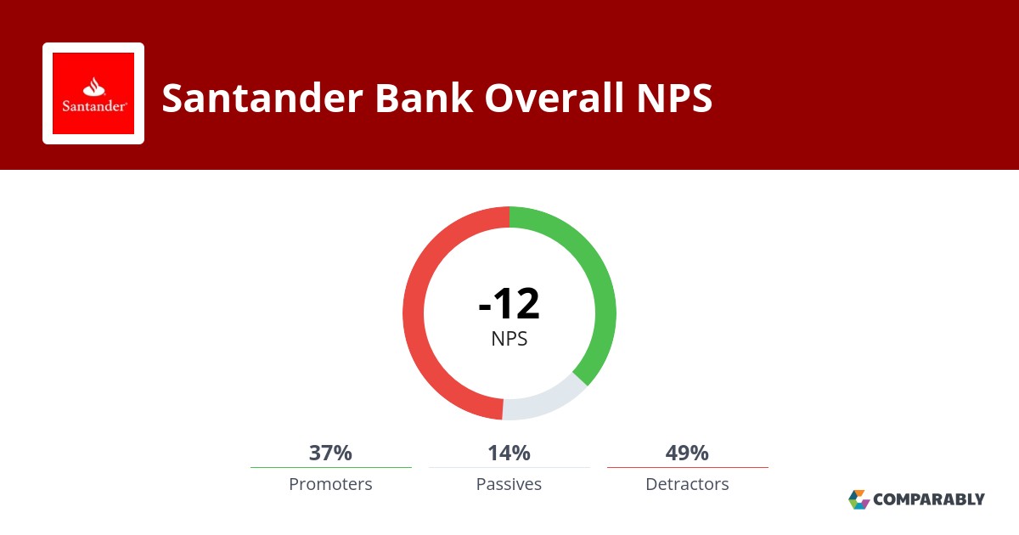
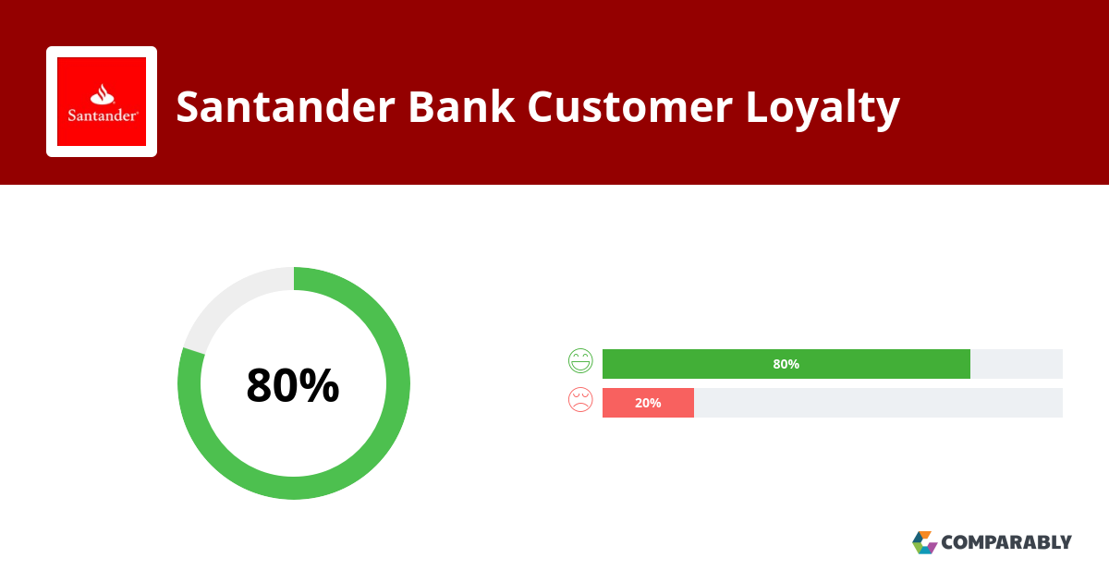
02-2 NPS 개요
NPS(Net Promoter Score)
고객 추천 의향 지표
계산 : 추천 고객 비율 - 비추천 고객 비율
금융업계 활용 : 충성도 및 장기 수익성 예측
[ 그림 2.2 산탄데르 은행 NPS 성과 지표 (24' - 25') ]

Slide 4
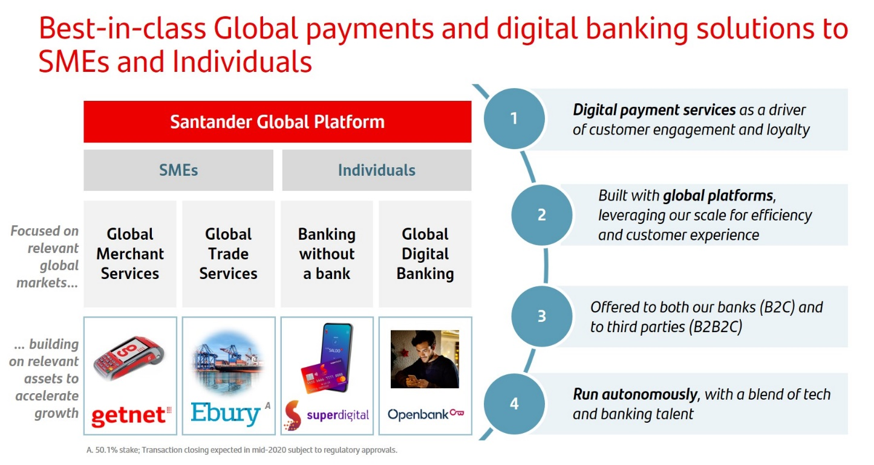
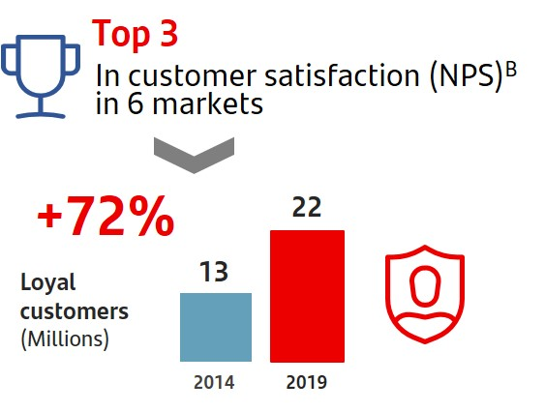
02-3 현황 분석 및 전략 설정 배경
2016년도 업계 현황 및 배경
08’ 금융위기 이후 은행들은 신뢰회복과 건전성 강화에 집중
디지털 뱅킹 확산, 고객 경험 경쟁 심화, 규제 강화 ▶ 충성 고객 확대, 디지털 전환 가속화
“산탄데르가 고객 경험을 혁신하고 NPS 개선을 위해, 어떤 요인이 만족도에 영향을 주는지 데이터 분석을 통해 규명
[ 그림 2.3 산탄데르 은행 디지털 전환 및 고객중심 경영 만족도 NPS 조사 (2019) ]
자료 : NPS – Customer Satisfaction by Stiga / Deloitte

Slide 5
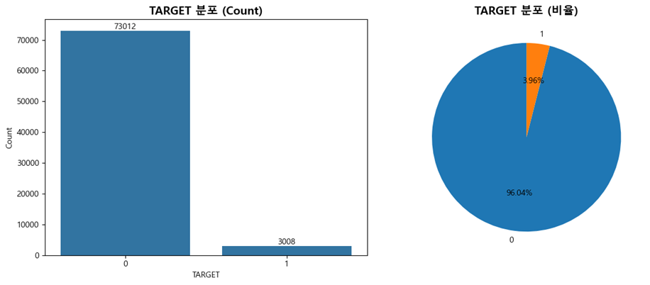
02-4 데이터 설명 및 주요 피처 분석
데이터셋 및 불균형 문제
데이터셋 : 약 7만 6천여명 고객과 371개 변수 (0 : 만족, 1 : 불만족)
모든 변수명이 개인정보 보호를 위해 암호화 되어있음
불만족 고객은 소수(약 4%)로 데이터 불균형 존재
(피처명) ID : 고객 고유 식별 번호, var3 : 고객 나이 또는 계좌개설 후 경과 개월수, var15 : 고객 연령대
var3 중 -99999 는 명시적 결측치
[ 그림 2.4 산탄데르 데이터셋 TARGET(레이블) 분포 시각화 ]

Slide 6
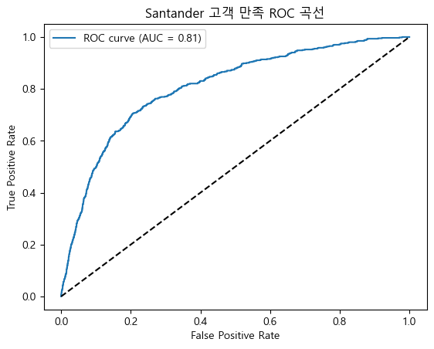
02-4 데이터 설명 및 주요 피처 분석
불균형 데이터셋 에서의 ROC-AUC
극심한 불균형 데이터셋에서의 정확도(Accuracy)의 한계점 존재
모델의 분류 성능을 시각적으로 확인
X축 : (FPR) 실제 만족 고객인데 불만족으로 잘못 분류한 비율
Y축 : (TPR) 실제 불만족 고객을 올바르게 분류한 비율
AUC : ROC 곡선 아래 면적 → 1.0에 가까울수록 완벽한 분류, 0.5에 가까울수록 랜덤 추측
모델 자체의 내재적 변별 능력 평가, 비교에 유용한 지표
[ 그림 2.5 산탄데르 ROC 곡선 시각화 (트리계열 알고리즘 사용) ]

Slide 7
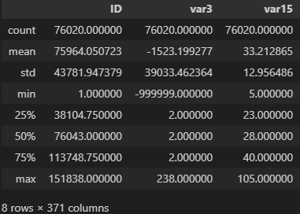
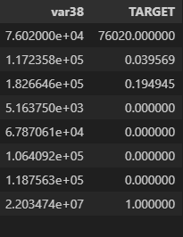
02-4 데이터 설명 및 주요 피처 분석
데이터셋 describe()
각 피처들의 평균, 표준편차, 최소/최댓값 기본 통계치 출력
데이터 구조적 특성 및 모델링 전략 힌트 파악
피처명 의미가 없어 직접적 해석 불가 ▶ EDA(탐색적 데이터 분석), Feature Selection 중요
피처 분포와 스케일
결측치 및 이상치 탐지 및 클래스 불균형 확인
피처 중요도 추정 및 Feature Engineering 방향성 확인
[ 그림 2.6 로드된 산탄데르 데이터셋 데이터프레임 describe() ]

Slide 8
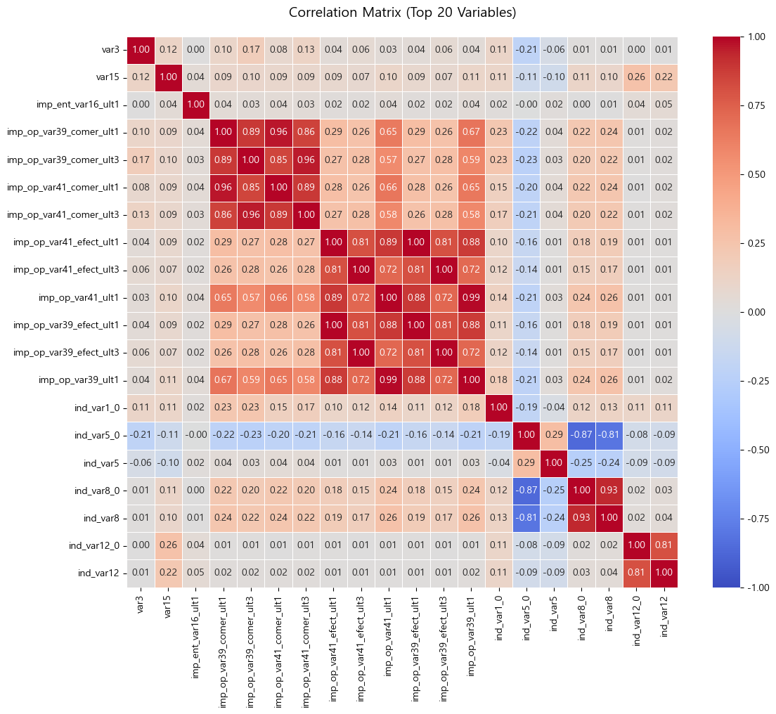
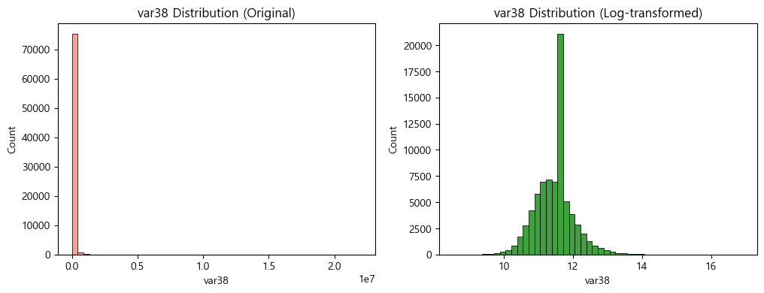
02-4 데이터 설명 및 주요 피처 분석
주요 피처 분석
익명화된 피처 중 고객불만족을 가장 잘 설명하는 피처를 찾아내는 과정
해당 과정을 통해 모델 성능을 높이고, 고객 이탈을 예방
불균형 클래스 문제를 통해 Accuracy 보다 ROC-AUC 지표가 더 적합
피처중요도를 계산 및 상관관계를 계산하여 시각화 → 주요 피처들의 히스토그램 / Heatmap
[ 그림 2.7 ‘var38(자산 규모 추정)’ 히스토그램, 로그 변환 전후 비교 ]
[ 그림 2.8 중요도가 큰 상위 20개 피처들의 상관관계 Heatmap 시각화 ]

Slide 9

02-4 데이터 설명 및 주요 피처 분석
주요 피처 분석을 통한 시사점
익명화된 피처 중 일부는 불만족 고객을 강하게 구분하는 경향을 보였음
PCA 분석을 통해 피처 간 상관관계를 줄이고, 불만족 고객을 설명하는 주요 축 도출 가능
SMOTE 기법을 활용하여 학습 데이터 균형을 맞추되, 어떤 피처가 잘 작동하는지 확인 필요
산탄데르 은행의 실무적 인사이트 :
주요 피처를 중심으로 불만족 고객 조기 탐지
모델이 강조하는 피처들을 실제 서비스 개선지표로 활용
‘단순히 모델이 불만족 고객이라고 예측했다’가 아니라, 어떤 요인 때문에 불만족 가능성이 높은지 설명이 되어야 함
고객 이탈 예방
서비스 개선 포인트
설명 가능성 확보
맞춤형 대응 전략 수립
서비스 개선지표 활용
불만족 가능성 요인 설명

Slide 10
00-00 프로젝트 로드맵
머신러닝 세미프로젝트 로드맵 구성
마감 및 프로젝트 일정이 촉박하여 조원별 업무 및 작업을 배분하여 프로젝트 진행
주제별로 차례대로 진행하였으며, 수업 시간의 모델 성능을 타겟으로 고도화 작업에 집중
< Semi-Project 추진 일정 (11월 18일 ~ 12월 15일) >
구 분 | D4 | D8 | D12 | D16 | D20
프로젝트 전략 및 계획 수립
조원별 업무 배분 및 업무 범위 명확화
주제별 데이터셋 파악, 전처리 과정 진행
주제 1 : Kaggle 산탄데르 은행 고객 만족 분석
주제 2 : Kaggle 신용카드 사기 검출
주제 3 : UCI 감성 리뷰 분석 및 문서 유사도 분석
주제 4 : Kaggle Mercari 가격 예측
모델 학습 및 성능 고도화
리포트 작성 및 발표자료 준비

